Slide 1
RETE MARKETING CONFINDUSTRIA MEETING INTERTERRITORIALE NORD
Martedì 14 Maggio 2019

Slide 2
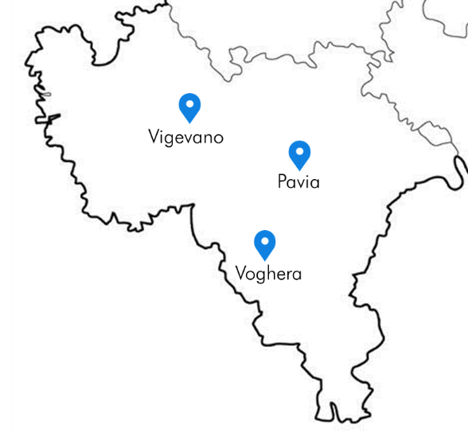
CONFINDUSTRIA PAVIA
“Competenze, affidabilità, concretezza e rapidità al servizio delle imprese.”
437 Aziende Associate
19692 Dipendenti
25 Esperti
7960 Servizi erogati all’anno
2150 Ore di formazione

Slide 5
I NOSTRI PILASTRI
IDENTITA’
Far parte di Confindustria Pavia vuol dire essere parte di un’Associazione della quale si condividono valori e finalità operative, ma anche avere un punto di riferimento e di ascolto per le vostre esigenze.
NETWORK
Una solida rete di relazioni è alla base della crescita aziendale. Confindustria Pavia ti aiuta a gestire i rapporti con gli enti del territorio e a sviluppare relazioni con le altre imprese, al fine di confrontarsi su problematiche e opportunità comuni.
SERVIZI
La nostra consolidata esperienza ci permette di offrire servizi altamente professionali con tempestività ed efficienza. Lavoriamo ogni giorno al vostro fianco per permettervi di operare con semplicità.
SVILUPPO D’IMPRESA
Confindustria Pavia progetta e veicola opportunità di sviluppo che spaziano in ogni ambito del fare impresa: finanziamenti, contributi dedicati, internazionalizzazione, formazione del personale e conformità legislativa.

Slide 6
LE SEZIONI MERCEOLOGICHE
Le imprese aderenti a Confindustria Pavia, secondo la tipologia di attività svolta, sono suddivise in Sezioni rappresentative dell’inquadramento merceologico nel quale operano. Questo permette di sviluppare lo spirito di solidarietà delle imprese e rappresentare le esigenze specifiche negli organi sociali, nelle sedi di confronto regionale e nazionale del sistema confederale. Attualmente le nostre sezioni sono nove.
Agroindustria
Ecoindustria
Meccatronica
Mobilità
Salute
Digitale, Creativa e Culturale
Packaging
Calzatura
Energia

Slide 7
I SERVIZI DI CONFINDUSTRIA PAVIA
SICUREZZA AMBIENTE E SISTEMI DI GESTIONE
FORMAZIONESCUOLA UNIVERSITA'
MERCATI ESTERI FINANZA INNOVAZIONE ENERGIA
FISCO DIRITTO E LEGISLAZIONE
RISORSE E TERRITORIO
LAVORO PREVIDENZA & RELAZIONI INDUSTRIALI

Slide 8
DAL BISOGNO AL SERVIZIO
Consulenza
Organizzazione corsi per imprenditori, manager e collaboratori a catalogo e personalizzati
Networking
Rappresentanza
Gestione dei rapporti con il mondo scolastico e formativo pavese
Informazioni sui finanziamenti diretti alla formazione
Collaborazione con lo sportello Università / Imprese
Informazioni
Informazioni sulle problematiche legate al mondo del lavoro
Reporting su dati ed informazioni inerenti l’andamento dei mercato e dei settori merceologici
Rassegna stampa nazionale e territoriale sulle tematiche di interesse delle imprese
Rapporti con il mondo universitario per l’organizzazione di stages
Organizzazione di conferenze e dibattiti nelle scuole
Rapporti con Università e Centri di Ricerca
Azioni di comunicazione tra le imprese e a beneficio dei settori merceologici
Partecipazione agli eventi promossi da Confindustria
FORMAZIONE, SCUOLA, UNIVERSITA’
Come posso ricercare e promuovere percorsi di formazione mirati a formare, aggiornare e qualificare i miei collaboratori?
Come mi relaziono con gli enti di istruzione e formazione che possono aiutarmi nella ricerca di profili per la mia attività?
Quali sono le migliori possibilità di finanziamento per le attività necessarie alla formazione?
Come posso attivare e sostenere percorsi di alternanza scuola/lavoro?
Come posso attivare relazioni e progetti insieme a Scuola, Università, Centri di ricerca?

Slide 9
VICINI ALLE IMPRESE
Per poter esser vicino ai bisogni di ciascun associato in maniera affidabile e tempestiva, Confindustria Pavia è in grado di affiancare le sue aziende con diverse modalità a seconda delle specifiche esigenze.
Consulenza telefonica
E-mail
Website
Check-up, sopralluogo e affiancamento
Assistenza allo sportello
Eventi & Meeting
Call Conference & Skype Call

Slide 10
ESSERE PARTE: PROGETTO STORYTELLING
Essere Parte. Vuol dire contare e guidare, perché non c’è nulla di peggio di sentirsi periferia, provincia: di essere a parte. Invece noi ci guardiamo intorno e amiamo ciò che vediamo.
Essere Parte. Vuol dire essere Territorio e non semplice geografia. Sentirsi semplicemente geografia è come sentire di non Essere. Noi invece siamo impresa, comunità e territorio.
IL NOSTRO MODO
DI VEDERE LE RISORSE
IL NOSTRO MODO
DI FARE TERRITORIO

Slide 11
Essere Parte. Vuol dire avere un progetto collettivo e non essere una semplice somma di parti. La mera somma non dà come risultato un Uno, non fa scoperte e non produce risultati. Vogliamo essere un Insieme che sia più della somma delle singole parti.
Essere Parte. Vuol dire avere una voce che conta, un richiamo che va nella giusta direzione. Vogliamo che la nostra voce arrivi limpida, ferma, risoluta e rispettata.
IL NOSTRO MODO
DI FARE LOBBYING
IL NOSTRO MODO
DI FARE NETWORKING

Slide 12
Essere Parte. Vuol dire essere passato, presente e futuro. Vuol dire cambiare con il coraggio di chi tiene ben a mente le proprie origini, ma ha lo sguardo volto al futuro.
Essere Parte. Vuol dire essere qualcosa di più grande: con uno scopo, una direzione e un obiettivo. Per questo vogliamo Essere Parte.
Insieme con Confindustria Pavia.
IL NOSTRO MODO
DI FARE RAPPRESENTANZA
IL NOSTRO MODO
DI CAMBIARE

Slide 13
DALLA DOMANDA ALLA RISPOSTA: Sap.P.I – SAPERE PER LE IMPRESE
Con Sap.P.I Confindustria Pavia fa da ponte tra le conoscenze dell’Università di Pavia e le esigenze delle piccole medie imprese.
Il Servizio Ricerca e Terza Missione offre il proprio aiuto per il trasferimento tecnologico permettendo all’impresa di sviluppare idee e progetti insieme ai ricercatori dell’Università di Pavia.
Questo ci consente non solo di intercettare imprese tradizionali, ma anche nuove realtà non ancora associate che vogliono investire in progetti innovativi.

Slide 14
DAL PROBLEMA ALLA SOLUZIONE: IL GRUPPO FANGHI
Il Gruppo Fanghi è nato come soluzione ad un problema molto sentito dalle aziende riguardo la normativa fanghi in agricoltura.
Le imprese nostre associate del settore hanno coinvolto altre realtà interessate per richiedere un supporto di gruppo a Confindustria Pavia. Grazie al nostro aiuto sono state assistite con azioni di lobby, rappresentanza e comunicazione.
Attraverso l’impegno di Confindustria Pavia a trovare una soluzione a un problema comune, è stato possibile avvicinare nuove imprese alla nostra Associazione.

Slide 15
IL SERVIZIO DI TUTORING
Da tre anni a questa parte Confindustria Pavia assegna a ciascuna azienda nuova associata una persona di riferimento come interfaccia con l’Associazione in base alla sezione merceologica di appartenenza.
Attraverso questo progetto è possibile coinvolgere e sensibilizzare tutta la struttura sul tema marketing, anche chi non direttamente interessato: tutti hanno degli obiettivi di marketing.

